Slide 1
Алгебра
7
класс
Тема:
Способ сложения.
Яшнабадский район. Школа № 161.
Учитель математики Наралиева Ш.Ш.

Slide 2
План урока
1. Повторение пройденного
2. Способ сложения
3. Решение задач
4. Задания для закрепления

Slide 3
Решить систему уравнений способом подстановки
2х - 3y = 3
3х - 2у = 7
2х - 3y = 3
х =$\frac{3+3y}{2}$
2х =3+3y
3($\frac{3+3y}{2}$) - 2у =7
х =(3+3y):2
х =$\frac{3+3∙1}{2}$
$\frac{3(3+3y)}{2}$ - 2у =7
х =$\frac{3+3y}{2}$
х =$\frac{3+3}{2}$
$\frac{9+9y}{2}$ - 2у =7
∙2
х =$\frac{6}{2}$
$2∙\frac{9+9y}{2}$ - 2$∙$2у =2$∙$7
х = 3
9 + 9у – 4у=14
9 + 5у =14
Ответ: (3; 1)
5у =14 - 9
5у =5
у =1

Slide 4
Способы решения систем линейных уравнений
Способ подстановки
Способ сложения
Графический
Notes:
Шаблон для создания презентаций к урокам математики. Савченко Е.М.

Slide 5
Способ сложения
Решить систему уравнений
В тех случаях, когда в обоих линейных уравнениях системы при каком-либо из неизвестных коэффициентами являются противоположные числа, удобно применять способ алгебраического сложения уравнений.

Slide 6
Способ сложения
Решить систему уравнений
Предположим, что числа x и y ─ решения системы, при которых оба равенства системы равны.
$$5x+2y=33$$
Сложим эти равенства почленно.
В результате получим тоже верное равенство, так как к равному прибавляли равное.
$$5∙5+2y=33$$
+
$$25+2y=33$$
$$2y=33−25$$
$$2y=8$$
$$y=4$$
Ответ: (5; 4)

Slide 7
Решить систему уравнений
1. Выберем неизвестную (например x)
2. Уравняем коэффициенты при умножением на соответствующие числа.
─
3. Вычтем одно уравнение из другого.
$$2x+5y=−1$$
$$2x+5∙1=−1$$
$$2x+5=−1$$
$$2x=−1−5$$
$$2x=−6$$
$$x=−3$$
Ответ: (-3; 1)

Slide 8
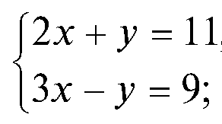
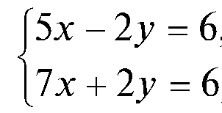
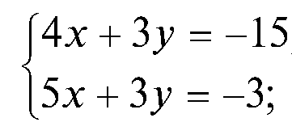
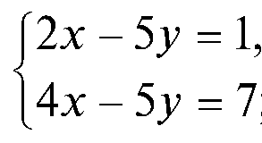
ЗАДАНИЯ ДЛЯ ЗАКРЕПЛЕНИЯ
Решить системы уравнений
способом алгебраического сложения:
а)
б)
в)
г)

Slide 9
ЗАДАНИЯ ДЛЯ ЗАКРЕПЛЕНИЯ
1
2
3

